Slide 1
자료구조 튜터링
03. stack, queue

Slide 2
목차
0. 단순 연결리스트 복습
1. STACK 개념 이해
2. 배열, 리스트 형태의 stack
3. QUEUE 개념 이해

Slide 3
단순 연결리스트 복습
- 교수님 수업시간에 실습했던 clist.c 코드 분석 (ListExample.c)

Slide 4
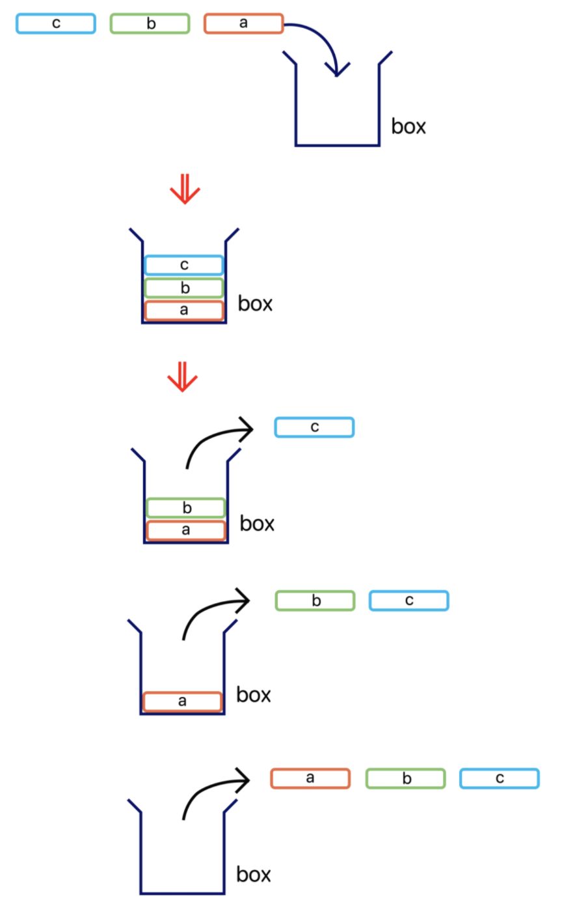
STACK 개념 이해
후입선출(나중에 들어온 데이터가 가장 먼저 나가는) 구조
pop() : 스택에서 가장 위에 있는 항목을 제거한다.
push(item) : item 하나를 스택의 가장 윗 부분에 추가한다.

Slide 5
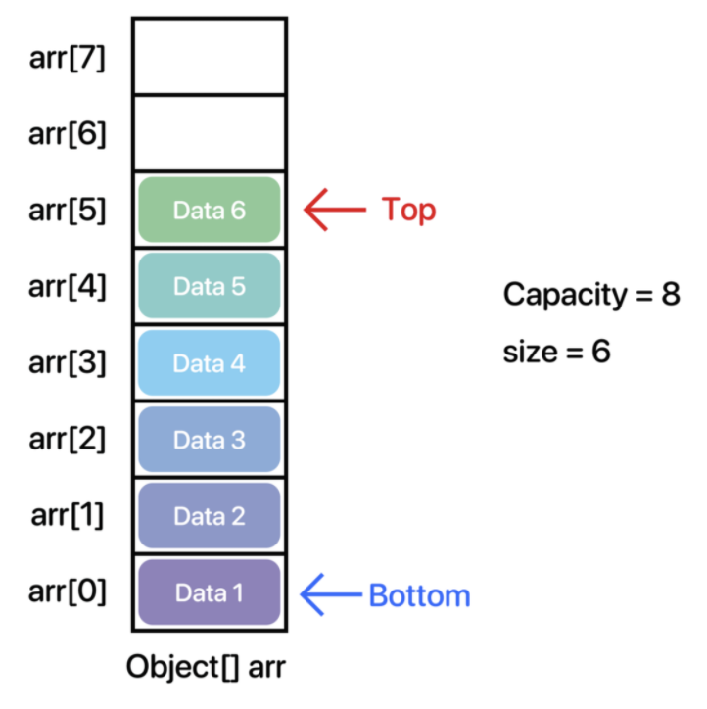
배열을 이용한 STACK
stack의 최대 용량이 정해져 있음
top이 최상단의 데이터를 가리킨다.
push() : top을 한칸 올리고, 그 빈 공간에 데이터를 추가한다.
pop() : top에 -1을 더하면 데이터를 제거한다.

Slide 6
ArrayStack.c 코드 분석 (교재 p.193)
코드 참조

Slide 7
리스트를 이용한 STACK
node3
stack의 최대 용량이 정해져있지 않다.
top이 최상단의 데이터를 가리킨다.
push() : 빈 노드를 만들고, 그 노드를 top으로 가리킨다.
pop() : top을 바로 아래단계 노드를 가리키게 “끌어내리고”,
이전의 top이 가리켰던 “삭제할 노드”를 메모리에서 삭제한다.
TOP
node2
node1
NULL

Slide 8
ListStack.c 코드 분석 (교재 p.197)
코드 참조

Slide 9
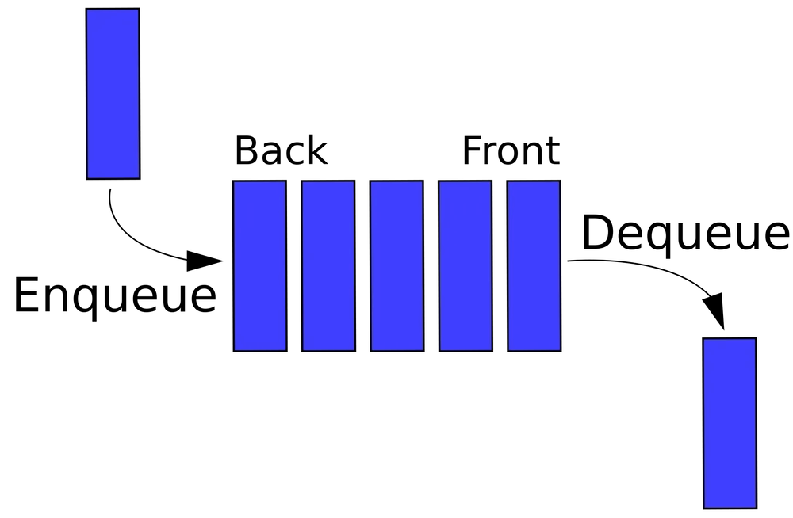
QUEUE 개념 이해
선입선출(먼저 들어온 데이터가 가장 먼저 나가는) 구조
Enqueue() : 큐 맨 뒤에 어떠한 요소를 추가
Dequeue() : 큐 맨 앞쪽의 요소를 삭제
front : 큐의 맨 앞의 위치(인덱스)
rear : 큐의 맨 뒤의 위치(인덱스)

